Slide 1
Schulungsunterlagen der AG RDA
Vertretungen der Öffentlichen Bibliotheken

Slide 2
Reproduktionen
Modul 5A
B3Kat: 25.09.2015

Slide 3
Reproduktionen: Definition
„Eine exakte Kopie des Inhalts einer Ressource, die mit mechanischen oder elektronischen Mitteln erstellt ist.“ (RDA Glossar)
Reproduktion kann vorliegen
in gedruckter Form
als Mikroform
in elektronischer Form
Faksimile: „Eine Reproduktion, die die physische Erscheinung des Originals nachempfindet und dabei seinen Inhalt exakt reproduziert.“ (RDA Glossar)
Notes:
Der Begriff „Reproduktionen“ wird im RDA-Glossar folgendermaßen definiert: „Eine exakte Kopie des Inhalts einer Ressource, die mit mechanischen oder elektronischen Mitteln erstellt ist.“ Eine Reproduktion kann in gedruckter Form, als Mikroform oder elektronischer Form vorliegen. (RDA ERL 1.11)
Unter die Regelungen für „Reproduktionen“ fällt auch die Behandlung von „Faksimiles“: „Eine Reproduktion, die die physische Erscheinung des Originals nachempfindet und dabei seinen Inhalt exakt reproduziert.“ (RDA Glossar) Bei einem Faksimile handelt es sich also immer um eine Reproduktion, während nicht jede Reproduktion ein Faksimile ist.
Bei Reproduktionen handelt es sich nicht nur um exakte Kopien einer anderen Manifestation. Eine Reproduktion kann z.B. über andere Manifestationstitel und/oder eigene Gesamttitel verfügen. Sie kann auch über eine unterschiedliche Typographie und eine unterschiedliche Seitenzählung aufweisen, der Inhalt muss aber identisch sein.

Slide 4
Beschreibung der Reproduktion
Jede Reproduktion erhält eine eigene Beschreibung auf Grundlage der Reproduktion (Ausnahmen später).
Grundlage dieser Beschreibung sind die Angaben zur Reproduktion.
Die Angaben zum Original können als „in Beziehung stehende Manifestation“ berücksichtigt werden.

Slide 5
Reproduktion in anderer physischer Form
Ausnahmeregelung bei Online-Ressourcen im Fernzugriff:
Verzicht auf eigene Beschreibung für die Reproduktion
Beschreibung des Originals wird um die Angaben für das Digitalisat angereichert (RDA 2.1 D-A-CH)
Voraussetzung:
Reproduktion wird im Rahmen einer Massendigitalisierungsmaßnahme erstellt
Reproduktion steht als freie Online-Veröffentlichung zur Verfügung
In B3Kat werden weiterhin angereicherte Aufnahmen erstellt.
Notes:
Für die Reproduktionen als Ressourcen in Fernzugriff wurde für monografische Materialien folgende Ausnahmeregelung zugelassen:
Wenn die Reproduktion im Rahmen einer Massendigitalisierungsmaßnahme erstellt wird und als freie Online-Veröffentlichung zur Verfügung steht, dann kann die Aufnahme für die Druckausgabe um die Angaben für das Digitalisat angereichert werden (RDA 2.1 D-A-CH). Die Reproduktion erhält in diesem Fall keine eigene Beschreibung. Die Anwendung dieser Ausnahmeregelung wird von der katalogisierenden Institution bzw. von den Verbünden festgelegt. Nachfolgend wird diese Ausnahmeregelung nicht weiter berücksichtigt.
Die angereicherten Aufnahmen sind die früheren Hybridaufnahmen. Also eine Aufnahme für das Druckwerk, die um die Angaben für das Digitalisat angereichert wird (incl. Doppelcodierung).

Slide 6
Reproduktionen in gleicher physischer Form
Nachdrucke → RDA 2.1 D-A-CH (s. Modul 3)
Nachdrucke, die eine eigene Beschreibung erhalten
→ RDA 2.1 D-A-CH Punkt 1.1 A
Nachdrucke, die keine eigene Beschreibung erhalten
→ RDA 2.1 D-A-CH Punkt 1.1 B
Notes:
Nachdrucke gehören teilweise ebenfalls zu dem Bereich „Reproduktionen“. Allerdings gibt es zu den Nachdrucken eine umfangsreiche D-A-CH-AWR bei RDA 2.1, die genau festlegt, unter welchen Bedingungen für Nachdrucke eine eigene Beschreibung erstellt wird. Die Regelungen für die veränderten bzw. unveränderten Nachdrucke sind Bestandteil der Schulung Modul 3.

Slide 7
Reproduktionen in gleicher physischer Form
Beziehung zur jeweils anderen Manifestation
→ kein Zusatzelement
Wird empfohlen, wenn aus der Beschreibung der Reproduktion kein Bezug zur Originalmanifestation hergestellt werden kann.
Beziehungskennzeichnungen:
von der Reproduktion zum Original:
Nachdruck von
Faksimile von
vom Original zur Reproduktion:
Nachgedruckt als
Faksimile
Notes:
Veränderte Nachdrucke können ebenfalls untereinander in Beziehung gesetzt werden. Abweichend zu den Reproduktionen in anderer physischer Form handelt es sich aber nicht um ein Zusatzelement, die Erfassung ist also fakultativ. Bei Reproduktionen historischer Drucke wird empfohlen, die Beziehung herzustellen, wenn aus der Beschreibung der Reproduktion kein Bezug zur Originalmanifestation hergestellt werden kann. Als Beziehungskennzeichnung wird „Nachdruck von“ oder „Faksimile von“ verwendet. Für die umgekehrte Beziehung (vom Original zur Reproduktion) verwendet man „Nachgedruckt als“ und „Faksimile“.

Slide 8
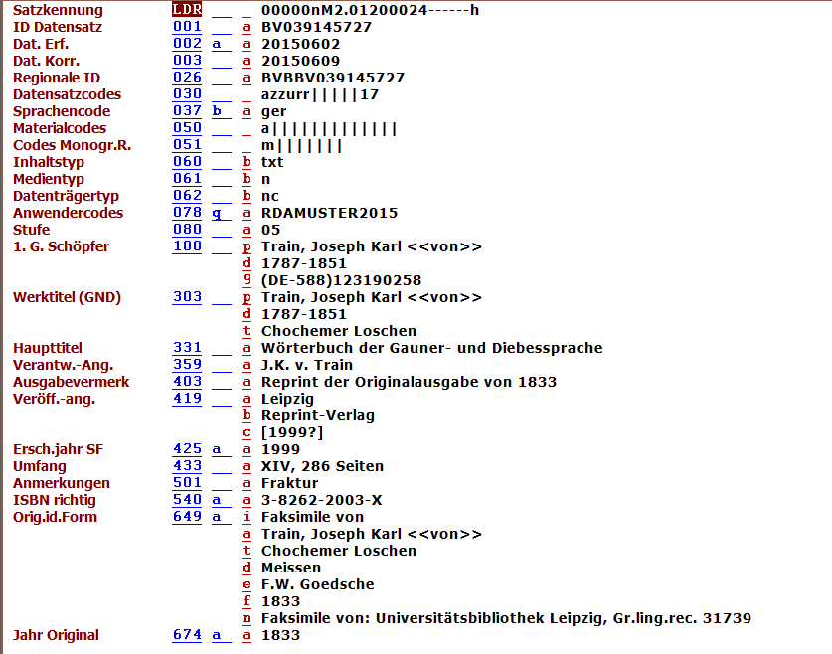
Reproduktionen in gleicher physischer Form
Notes:
Im Feld 674a kann das Erscheinungsjahr des Originals angegeben werden.

Slide 9
Reproduktionen – Erfassung der Beziehung
MAB/ASEQ Erfassung der Beziehung in Feld
649a gleiche physische Form (Reproduktion)
649b gleiche physische Form (Original)
649c andere physische Form (Reproduktion)
649d andere physische Form (Original)
Notes:
Wenn sich der Titel nicht ändert, dann reicht auch oft die Ausgabebezeichnung in 403 (z.B. Reprint der Ausgabe Jena, 1755). 649 muss dann nicht erfasst werden.
Alternative zu 649: Unstrukturierte Beschreibung in 501

Slide 10
Reproduktionen – Erfassung der Beziehung
Unterfelder für Feld 649 (alle Indikatoren)
$i Beziehungskennzeichnungen nach RDA J.4.2 (Strg+F8-Liste) (W, fakultativ)
$a Normierter Sucheinstieg(NW, fakultativ)
$t Titel (NW, fakultativ)
$b Ausgabevermerk (NW, fakultativ)
$d Erscheinungsort bzw. Erscheinungsvermerk gesamt (NW, fakultativ)
$e Verleger (NW, fakultativ)
$f Erscheinungsjahr (NW, fakultativ)
$h Physische Beschreibung (NW, fakultativ)
$k Angaben zur Reihe (W, fakultativ)
$n Bemerkung (u.a. Verweisung auf in Beziehung stehendes Exemplar, RDA 28.1.1.3) (W, fakultativ)
$o Weiterer Identifikator (W, fakultativ)
$x ISSN (NW, fakultativ)
$z ISBN (W, fakultativ)
$8 Feldverknüpfung und Reihenfolge (W, fakultativ) - wird nicht aktiv erfasst
$9 IDNR des Datensatzes der in Beziehung stehenden Ausgabe (NW, fakultativ)
Notes:
649 sollte strukturiert erfasst werden. Man muss sich nicht alle merken. Genauere Beschreibung in der Feldhilfe

Slide 11
Keine Reproduktionen
Zeitnahe Veröffentlichungen einer Expression auf unterschiedlichen Datenträgern
Beispiele: E-Book- und Druckausgabe, Online- und Printausgabe einer Hochschulschrift
Beziehungskennzeichnung „Erscheint auch als“
Lizenzausgaben
Information zum Originalverlag → Anmerkung zur Veröffentlichungsangabe (RDA 2.17.7)

Slide 12
Beziehungen zwischen Werken, Expressionen, Manifestationen oder Exemplaren Praxisteil
Modul 5A

Slide 13
Beziehungen – Arten der Beschreibung
Wie werden Beziehungen erfasst:
Identifikator
normierter Sucheinstieg
Beschreibung (nur für Beziehungen zu Werken, Expressionen, Manifestationen und Exemplaren)
strukturierte Beschreibung
unstrukturierte Beschreibung
Notes:
Identifikator alleine wird in Aleph nicht erfasst. Nur in Zusammenhang mit normiertem Sucheinstieg und strukturierter Beschreibung.

Slide 14
Beziehungen – Arten der Beschreibung
Beziehungskennzeichungen nach Anhang J sind Standardelement
Ausnahme: Unstrukturierte Beschreibung
Es dürfen nur Beziehungskennzeichnungen aus Anhang J verwendet werden.

Slide 15
Beziehungen – Erfassen in Aleph
Felder für Beziehungen:
521: Angaben zum Inhalt
527: Andere Ausgabe ($p Erscheint auch als)
529: Beilage
530: Übergeordnete Einheit der Beilage
531: Beziehung vom Nachfolger zum Vorgänger
533: Beziehung vom Vorgänger zum Nachfolger
534: Sonstige Beziehung (z.B. Rezension)
649: Reproduktionen
501: (für unstrukturierte Beziehungen)
Notes:
649 ist schon von Reproduktionen bekannt
Näheres s. Feldbeschreibungen in Aleph oder Implementierungsdokument
Die Felder können im Titel verwendet werden, auch für die Werkebene

Slide 16
Beziehungen – Erfassen in Aleph – Beispiel 1
Normierter Sucheinstieg
Strukturierte Beschreibung
Unstrukturierte Beschreibung
Aleph | RDA | Element | Erfassung
534 | 24.5 | Beziehungskennzeichnung | $p Filmbearbeitung von
 | 25.1 | In Beziehung stehendes Werk | $a Mann, Thomas, 1875-1955. Buddenbrooks
Aleph | RDA | Element | Erfassung
534 | 25.1 | In Beziehung stehendes Werk | $p Filmbearbeitung von $a Buddenbrooks / Thomas Mann
Aleph | RDA | Element | Erfassung
501 | 25.1 | In Beziehung stehendes Werk | $a Verfilmung des Romans Buddenbrooks (1901) von Thomas Mann

Slide 17
Beziehungen – Erfassen in Aleph – Beispiel 2
Normierter Sucheinstieg
Strukturierte Beschreibung
Unstrukturierte Beschreibung
Aleph | RDA | Element | Erfassung
534z | 24.5 | Beziehungskennzeichnung | $p Ergänzung
 | 25.1 | In Beziehung stehendes Werk | $a Lenk, Friederike. Das Verfahren vor der Schlichtungsstelle. Ergänzungsband $9 BV039146848
Aleph | RDA | Element | Erfassung
534z | 25.1 | In Beziehung stehendes Werk | $p Ergänzung $a Das Verfahren vor der Schlichtungsstelle. Ergänzungsband / Friederike Lenk $9 BV039146848
Aleph | RDA | Element | Erfassung
501 | 25.1 | In Beziehung stehendes Werk | $a Zu diesem Werk ist eine Ergänzung erschienen
Notes:
Eine Verknüpfung in die GND ist in diesen Feldern nicht möglich.

